Slide 1
Использование воздушного пластилина как средства развития ритмико-интонационных навыков у детей с нарушениями слуха на индивидуальных и фронтальных занятиях. Мамоджанова К.К. МБОУ «С(К)ОШИ № 10 г. Челябинска»

Slide 2
Комплексная коррекционная программа
РАЗВИТИЕ СЛУХОВОГО ВОСПРИЯТИЯ И ТЕХНИКА РЕЧИ
МУЗЫКАЛЬНО-РИТМИЧЕСКИЕ ЗАНЯТИЯ
ФОРМИРОВАНИЕ РЕЧЕВОГО СЛУХА И ПРОИЗНОСИТЕЛЬНОЙ СТОРОНЫ УСТНОЙ РЕЧИ

Slide 3
Ритмико-интонационная сторона речи
Паузы
Громкость речи
Темп речи
Мелодическая структура речи
Ритмическая структура речи

Slide 4
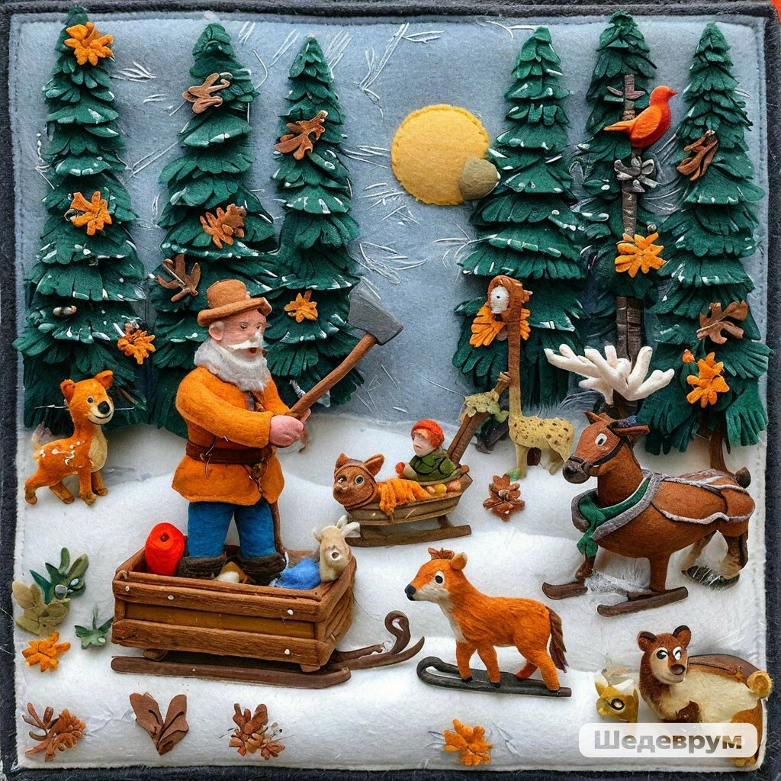
Давайте поиграем?

Slide 5
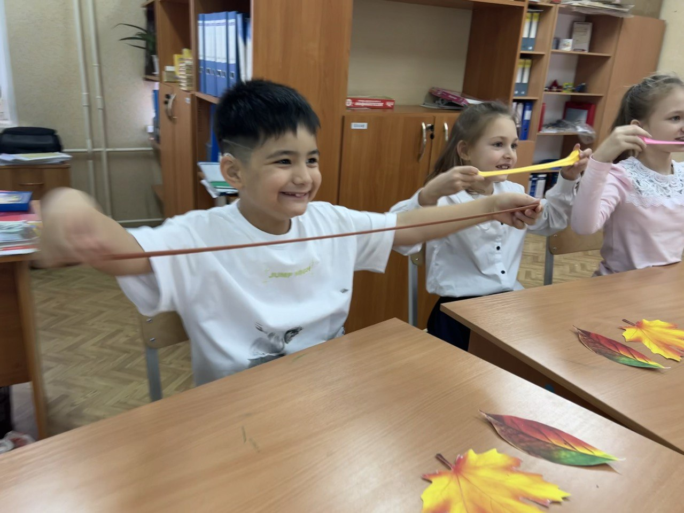
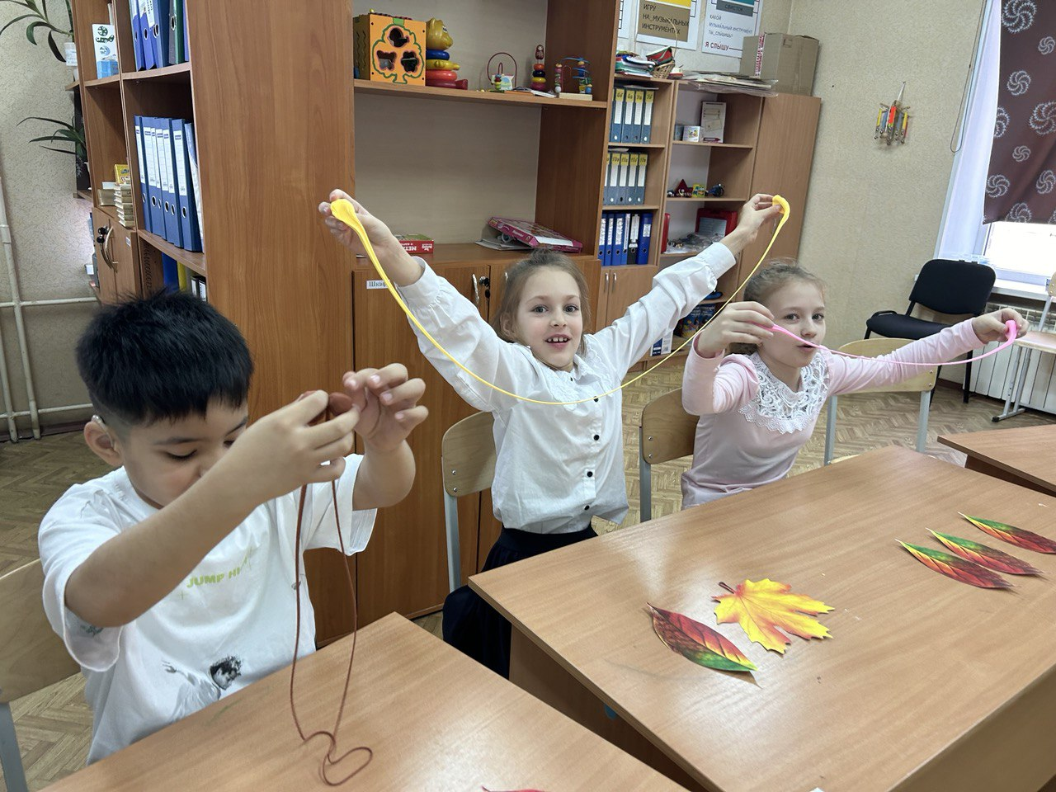
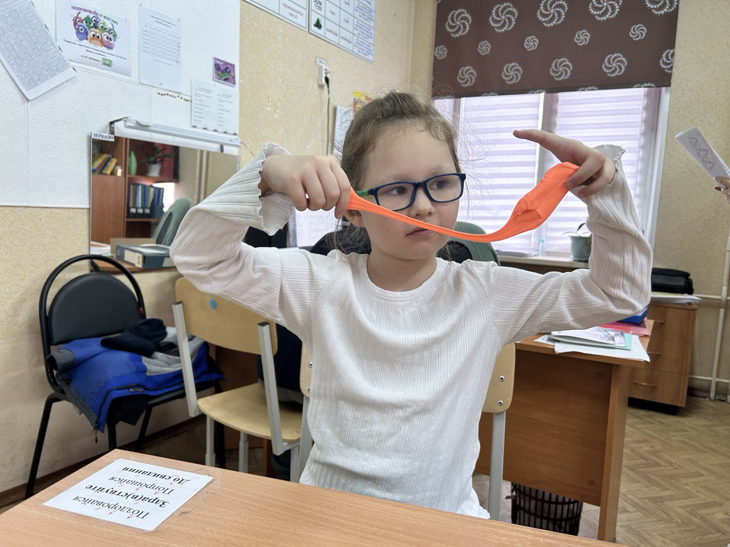

Slide 6
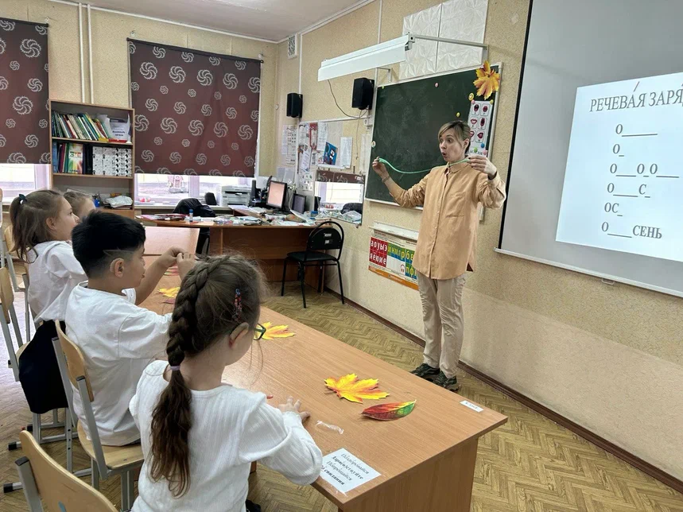
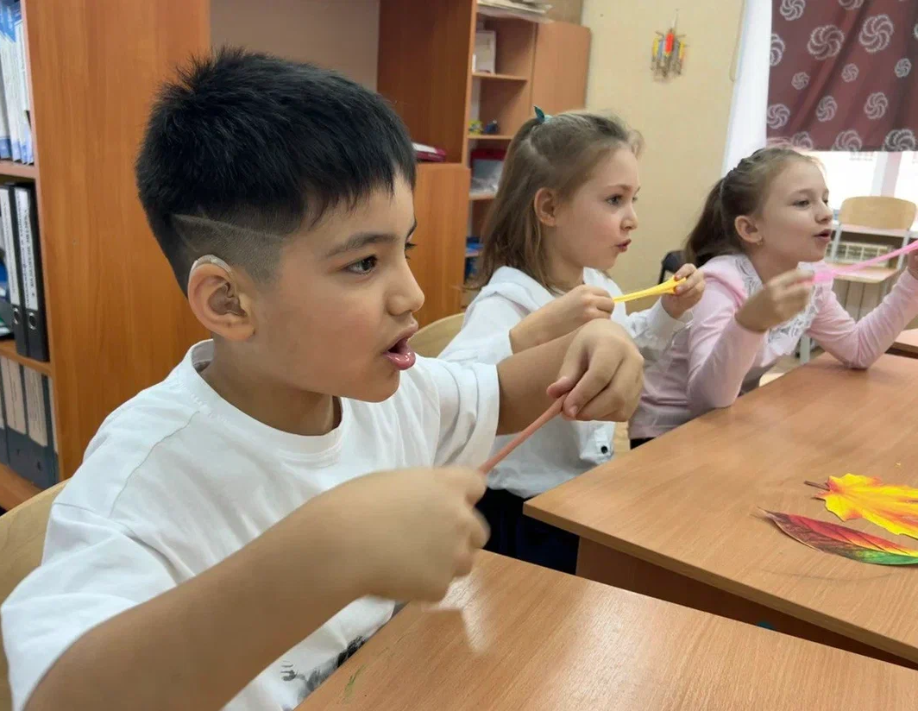
РЕЧЕВАЯ ЗАРЯДКА
/
/

Slide 8
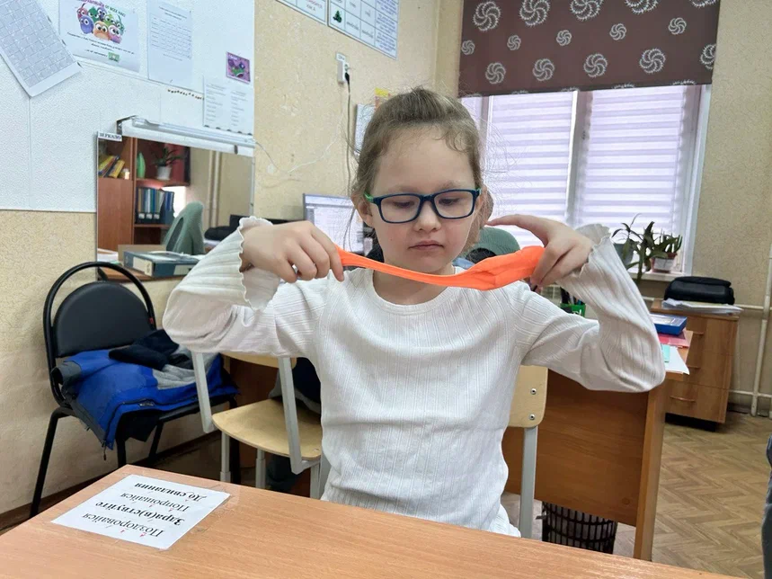
РАБОТА С ЭМОЦИЯМИ
/
/

Slide 9
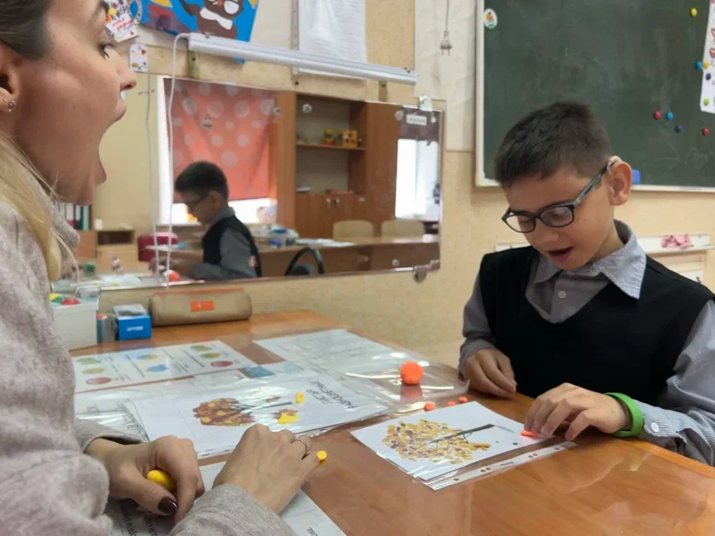
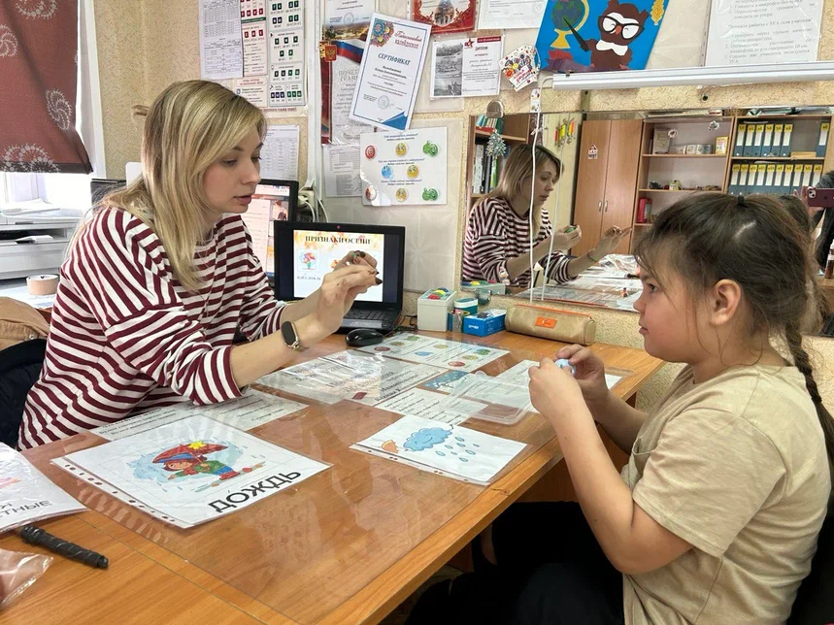
/
/
РАБОТА НАД РИТМОМ
И ИНТОНАЦИЕЙ
/

Slide 10
ДОЖДИК КАПАЕТ
/
/
КАП КАП КАП

Slide 11
ЛИСТЬЯ ПАДАЮТ
/
/
ПА ПА ПА

Slide 12
Работа над ударением:
Листья шуршат в лесу.

Slide 13
Спасибо за внимание!

